Slide 1
Отчет по самообразованию «Развитие артикуляционной моторики у детей с нарушением речи, как эффективное средство коррекции звукопроизношения»
Учитель-логопед
Латкина
Юлия Владимировна

Slide 2
Любой из нас пришел на свет на этот
Творить добро, надеяться, любить,
Смеяться, плакать, но при всем при этом
Должны мы научиться ГОВОРИТЬ.
Е. Ахальцева

Slide 3
АКТУАЛЬНОСТЬ
преодоление нарушений звукопроизношения в дошкольном возрасте имеет огромное значение в последующей жизни ребенка. Недостатки звукопроизношения могут являться причиной отклонений в развитии таких психических процессов, как память, мышление, воображение, а также сформировать комплекс неполноценности, выражающийся в трудности общения.

Slide 4
ЦЕЛЬ
развитие артикуляционной моторики дошкольников, способствующее устранению недостатков произношения

Slide 5
ЗАДАЧИ
Совершенствование развития артикуляционной моторики через артикуляционные упражнения.
Подобрать эффективные методы формирования произносительных возможностей дошкольников.
Повысить компетентность родителей в значимости артикуляционных упражнений.

Slide 6
Вопросами развития артикуляционной моторики занимались теоретики и практики, специализирующиеся по расстройствам речи
М.Е. Хватцев, О.В. Правдина, М.Ф. Фомичева, Л.С. Волкова, Т.Б.Филичева и др.).
Работа по развитию основных движений органов артикуляционного аппарата проводится в форме артикуляционной гимнастики.

Slide 7
Цель артикуляционной гимнастики
- выработка полноценных движений и определенных положений органов артикуляционного аппарата, необходимых для правильного произношения звуков.
Артикуляционная гимнастика включает упражнения для тренировки подвижности и переключения органов, отработки определенных положений губ, языка, необходимых для правильного произношения всех звуков.

Slide 8
Два вида упражнений
• Статические, направленные на удержание определенной артикуляционной позы;
• Динамические, требующие многократного повторения одного и того же вида движений.

Slide 9
Статические артикуляционные упражнения
«Лопаточка» - широкий язык высунуть, расслабить, положить на нижнюю губу. Следить, чтобы язык не дрожал. Подержать язык в этом положении 10-15 секунд.
«Чашечка» - рот широко раскрыть, широкий язык поднять вверх, стараясь передний и боковые края языка загнуть вверх, потянуться к верхним зубам, но не касаться их, удерживать язык в таком положении 10-15 секунд.
«Иголочка» - рот открыть, язык высунуть далеко вперед, сделать его узким и тонким, удерживать его в этом положении 15 секунд.
«Горка» - рот приоткрыть, боковые края языка прижать к верхним коренным зубам, кончик языка упереть в нижние передние зубы, спинку языка выгнуть, удерживать язык в этом положении 15 секунд.
«Трубочка» - высунуть широкий язык, боковые края языка загнуть вверх, прижать, подуть в получившуюся трубочку, выполнять в медленном темпе 10-15 раз.

Slide 10
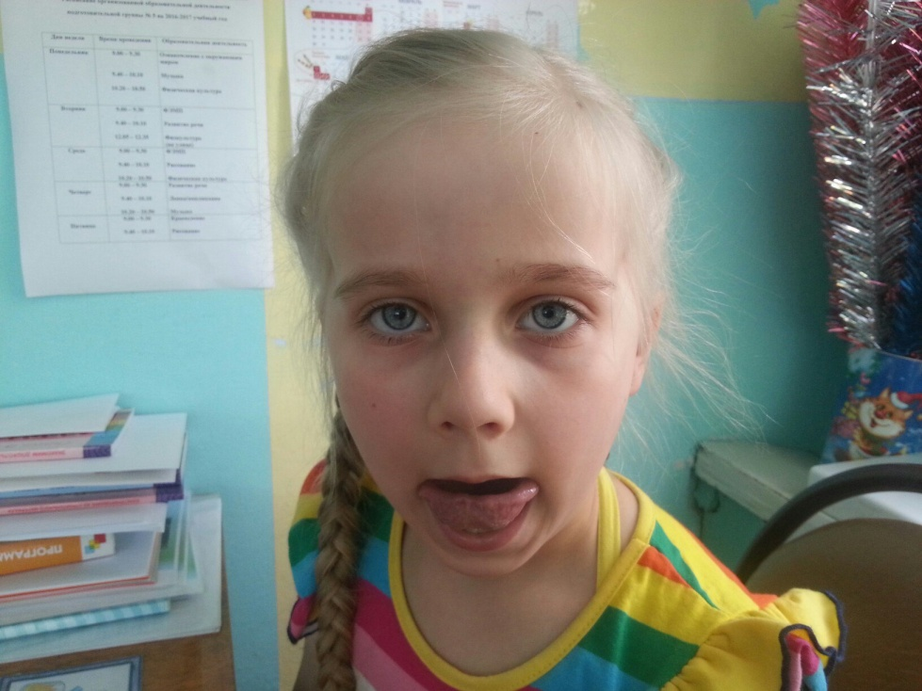
«Чашечка»

Slide 11
«Трубочка»

Slide 12
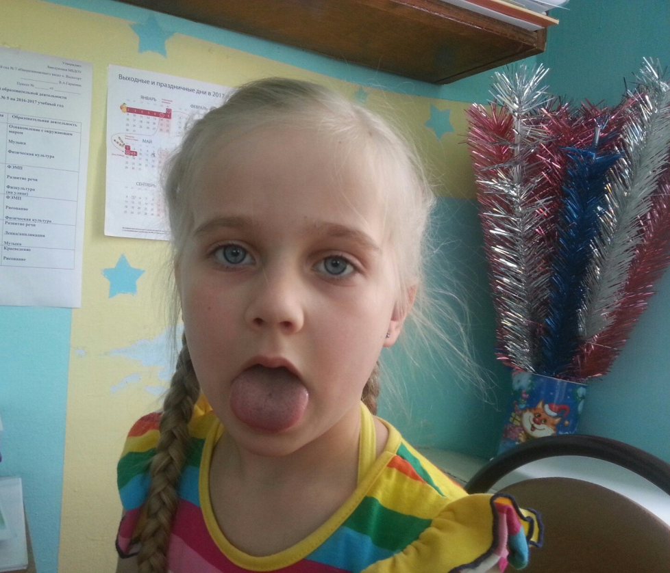
«Лопаточка»

Slide 13
Динамические артикуляционные упражнения
«Часики» - высунуть узкий язык, тянуться языком попеременно то к правому углу рта, то к левому, двигать языком в медленном темпе под счет, проделать 15-20 раз.
«Качели» - высунуть узкий язык, тянуться языком попеременно то к носу, то к подбородку, рот при этом не закрывать, проделать 10-15 раз.
«Вкусное варенье» - высунуть широкий язык, облизать поочередно верхнюю, затем нижнюю губу и убрать язык вглубь рта, повтор 10-15 раз.
«Змейка» - рот широко открыть, язык сильно высунуть вперед, напрячь, сделать узким. Узкий язык максимально выдвигать вперед и убирать вглубь рта, двигать языком в медленном темпе 10-15 раз.
«Катушка» - кончик языка упереть в нижние передние зубы, боковые края языка прижать к верхним коренным зубам. Широкий язык «выкатывать» вперед и убирать вглубь рта, проделать 10-15 раз. В отличие от упражнения «Горка» язык в форме валика перемещается вперед-назад.
«Маляр» - рот открыть, широким кончиком языка, как кисточкой, водить от верхних резцов до мягкого неба (вперед-назад) и от правых коренных зубов к левым (влево-вправо), поводить в течение 10-15 секунд.

Slide 14
«Лошадка» - прищелкнуть язык к небу, цокать языком медленно и сильно, тянуть подъязычную связку, проделать 10-15 раз. Если прищелкивание не удается, можно положить на язык липкую конфету, пусть ребенок старается сосать конфету и одновременно почувствовать присасывание языка.
«Грибок» - прищелкнуть язык к небу, подержать в этом положении 5-10 секунд. Когда язык научится принимать и удерживать это положение, выполнять упражнение пружинящими движениями, потягивая подбородок вниз.
«Индюк» - приоткрыть рот, энергично проводить широким передним краем языка по верхней губе вперед-назад, стараясь не отрывать язык от губы, добавить голос, пока не послышится: бл-бл (как индюк болбочет).
«Орешек» - рот закрыт, язык с силой упирается попеременно в левую и правую щеку так, чтобы была видна округлость под щекой. Далее можно приподнимать и опускать язык вверх-вниз одновременно с упором в щеку.

Slide 15
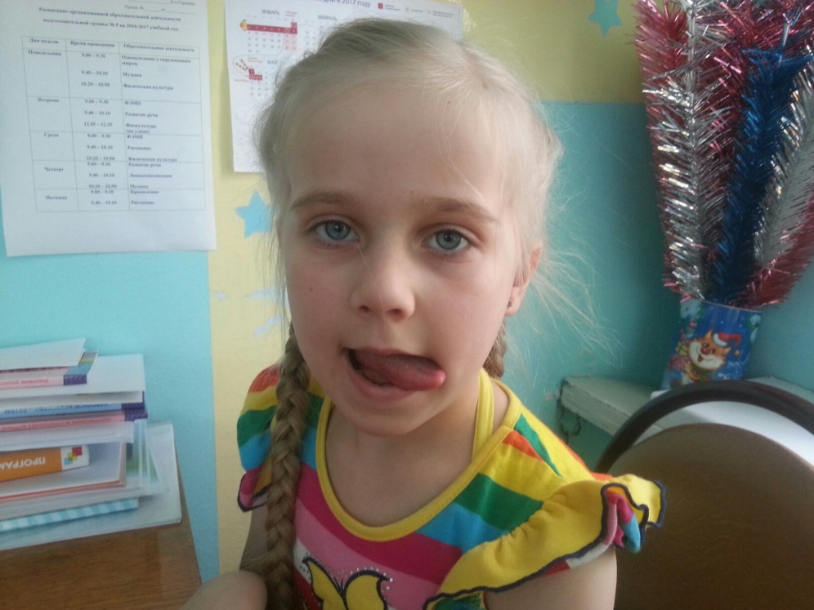
«Качели» «Часики»

Slide 16
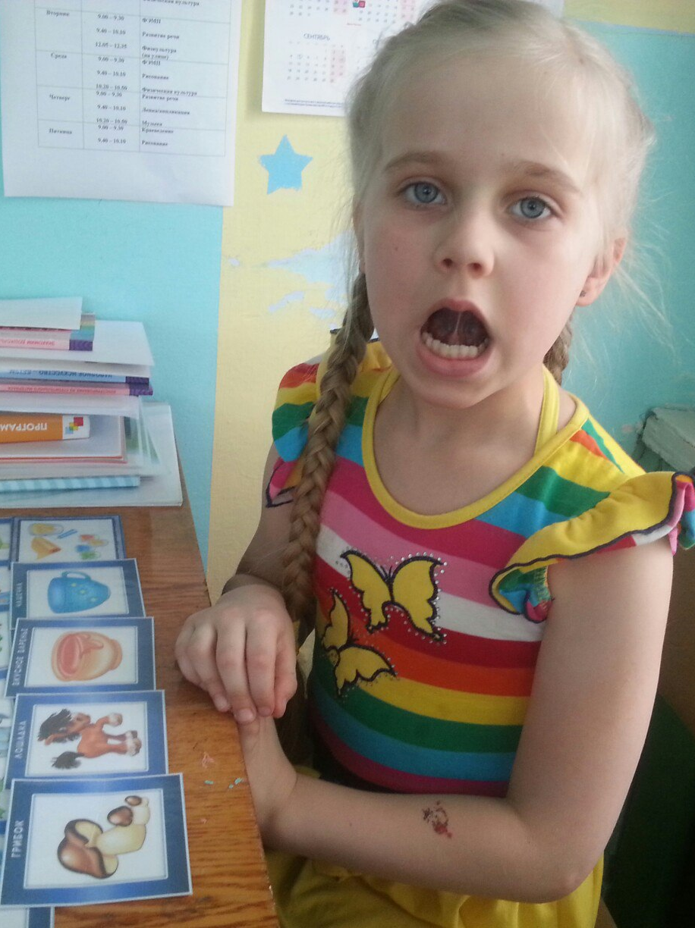
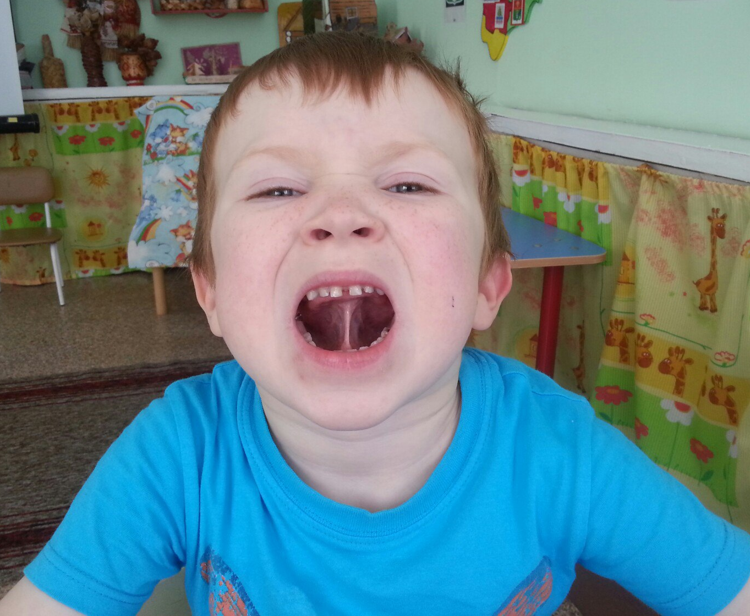
«Грибок»

Slide 17
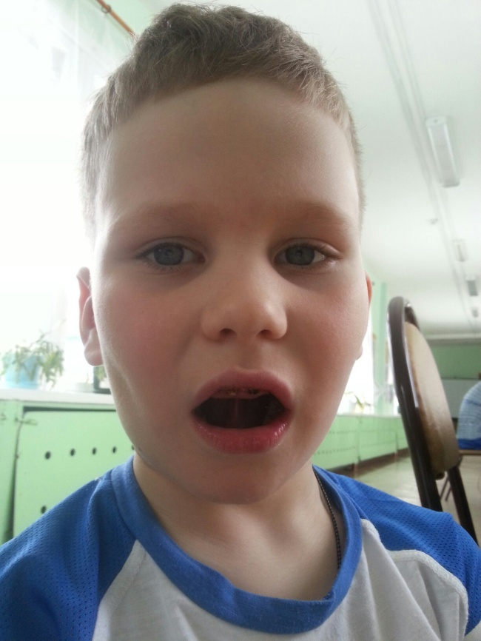
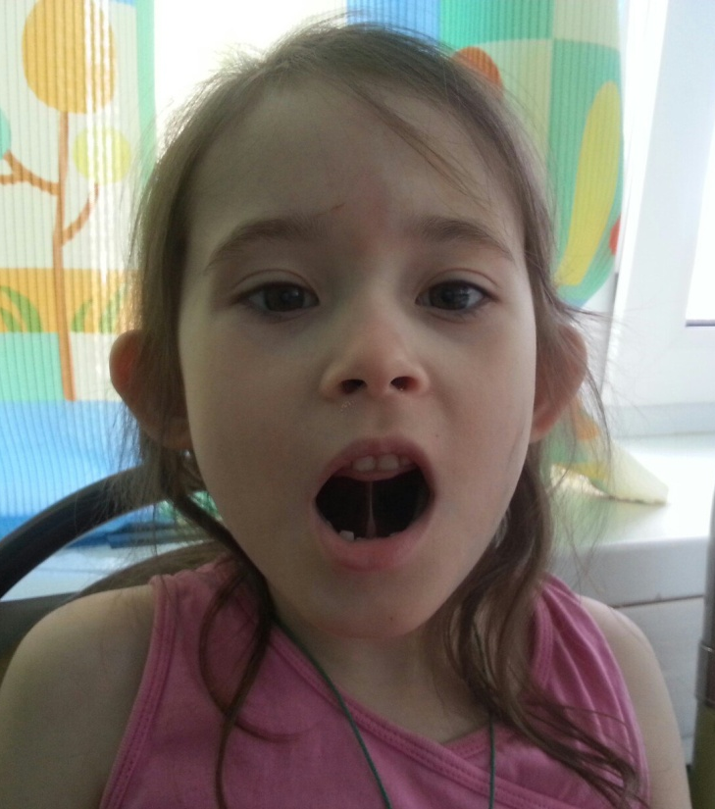
«Грибок»

Slide 18
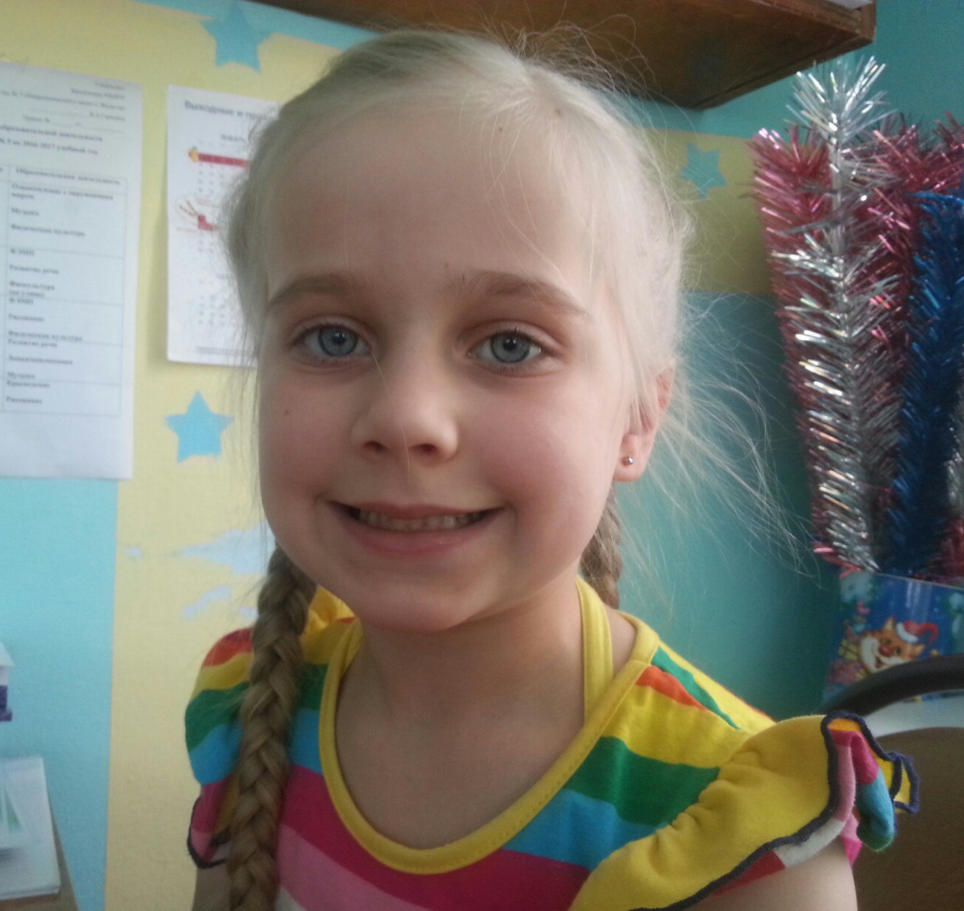
«Улыбочка – Хоботок»

Slide 19
М.Ф. Фомичева в книге «Воспитание у детей правильного произношения»
отмечала, что проводить артикуляционную гимнастику лучше всего в игровой форме, потому что это основная деятельность детей дошкольного возраста.

Slide 20
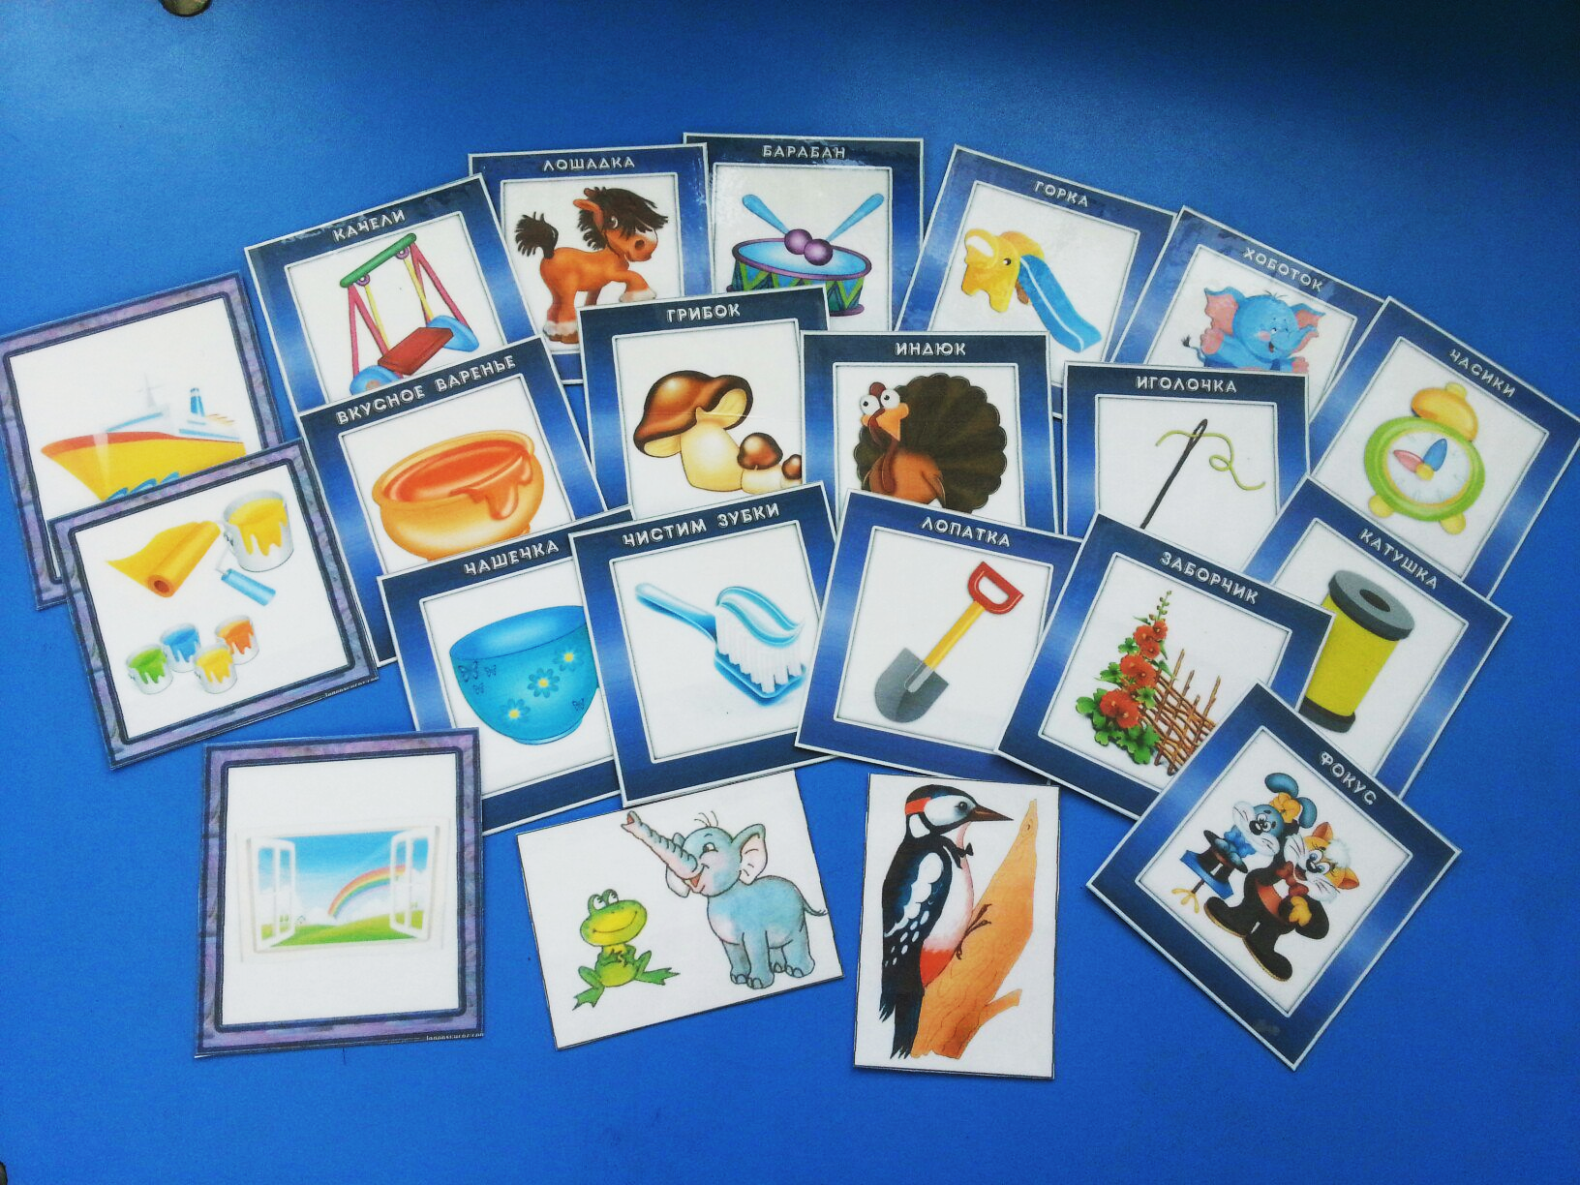
Мною изготовленные карточки -

Slide 21
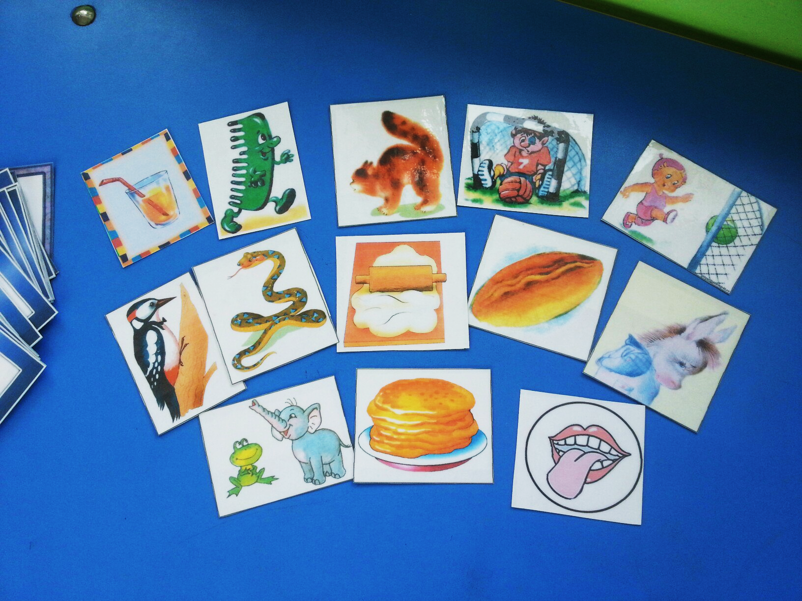

Slide 22
Папка-передвижка для родителей

Slide 23
Буклеты для родителей

Slide 24
СПАСИБО ЗА ВНИМАНИЕ! УСПЕХОВ В РАБОТЕ!

